Slide 1

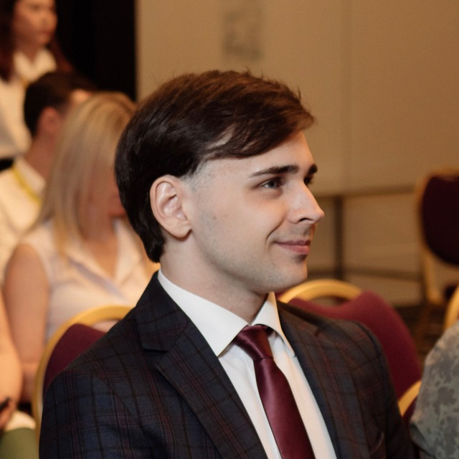

Лаборатория измерительных систем
Кейс 11
Создание алгоритма для высокоточных измерений геометрии объектов на основе фотографий
Александр Никитин
+7 (927) 707-69-12
av.nikitin3@severstal.com

Slide 2
Описание кейса
Участникам предстоит разработать программный алгоритм, способный выполнять высокоточные измерения геометрии объектов с использованием технологий компьютерного зрения
Пример этапов работ:
Создание синтетического дата-сета парных фотографий из предоставленных 3D моделей для обучения алгоритмов.
Разработка алгоритма для измерения геометрии объектов, отображенных на парных фотографиях.
Создание простейшего интерфейса для получения результатов сканирования.
Тестирование алгоритма и программного обеспечения на реальных фотографиях для оценки точности измерений.
Планируется привлечение лучших участников хакатона для участия
в разработке и развитии системы
19.07.2024

Slide 3
Критерии оценки результата
№ | Критерии готовности продукта | Базовый результат | Амбициозный результат
1 | Алгоритм должен показывать повторяемость результатов измерений в рамках погрешности при проведении тестов на предоставленных фотографиях | + | +
2 | Интерфейс программного обеспечения должен отображать результаты измерений (допустимо в цифровом виде) | + | +
3 | Алгоритм измерения геометрии должен обеспечивать погрешность измерений не более 0,1 мм | + | +
4 | Алгоритм измерения геометрии должен выполнять измерение не более, чем за 1 секунду | + | +
5 | Алгоритм измерения геометрии должен иметь возможность повышения точности измерений 3D геометрии объекта при интеграции со структурированным подсветом | - | +
6 | Программное обеспечение должно иметь возможность реконструкции и визуализации моделей на основе результатов сканирования | - | +
7 | Алгоритм измерения геометрии должен иметь возможность интеграции с различными оптическими схемами и параметрами оборудования (разрешение, быстродействие камер, плотность точек подсвета и т.д.) | - | +
19.07.2024

Slide 4


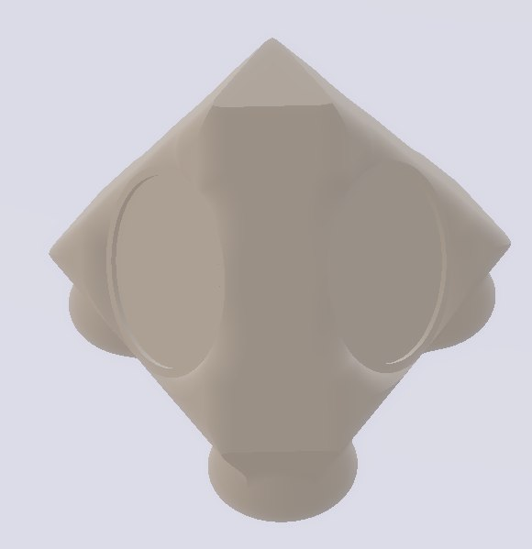
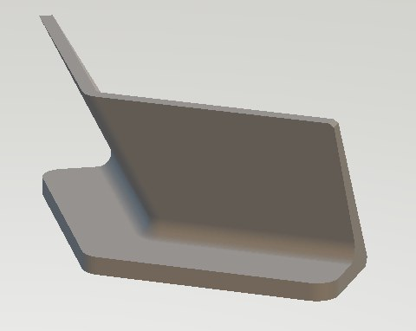
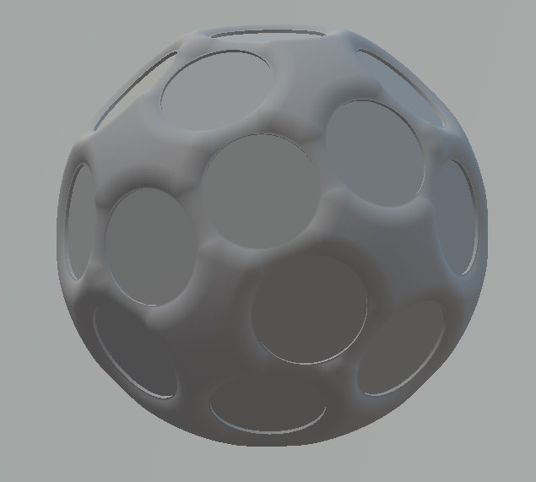
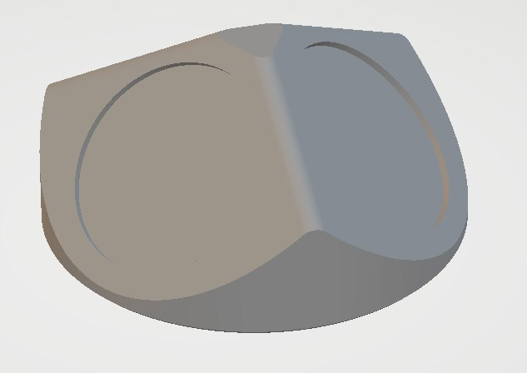
Примеры изображений для обучения алгоритма
Калибровочные сетки Маркерные фигуры
5 мм 2,5 мм
19.07.2024

Slide 5
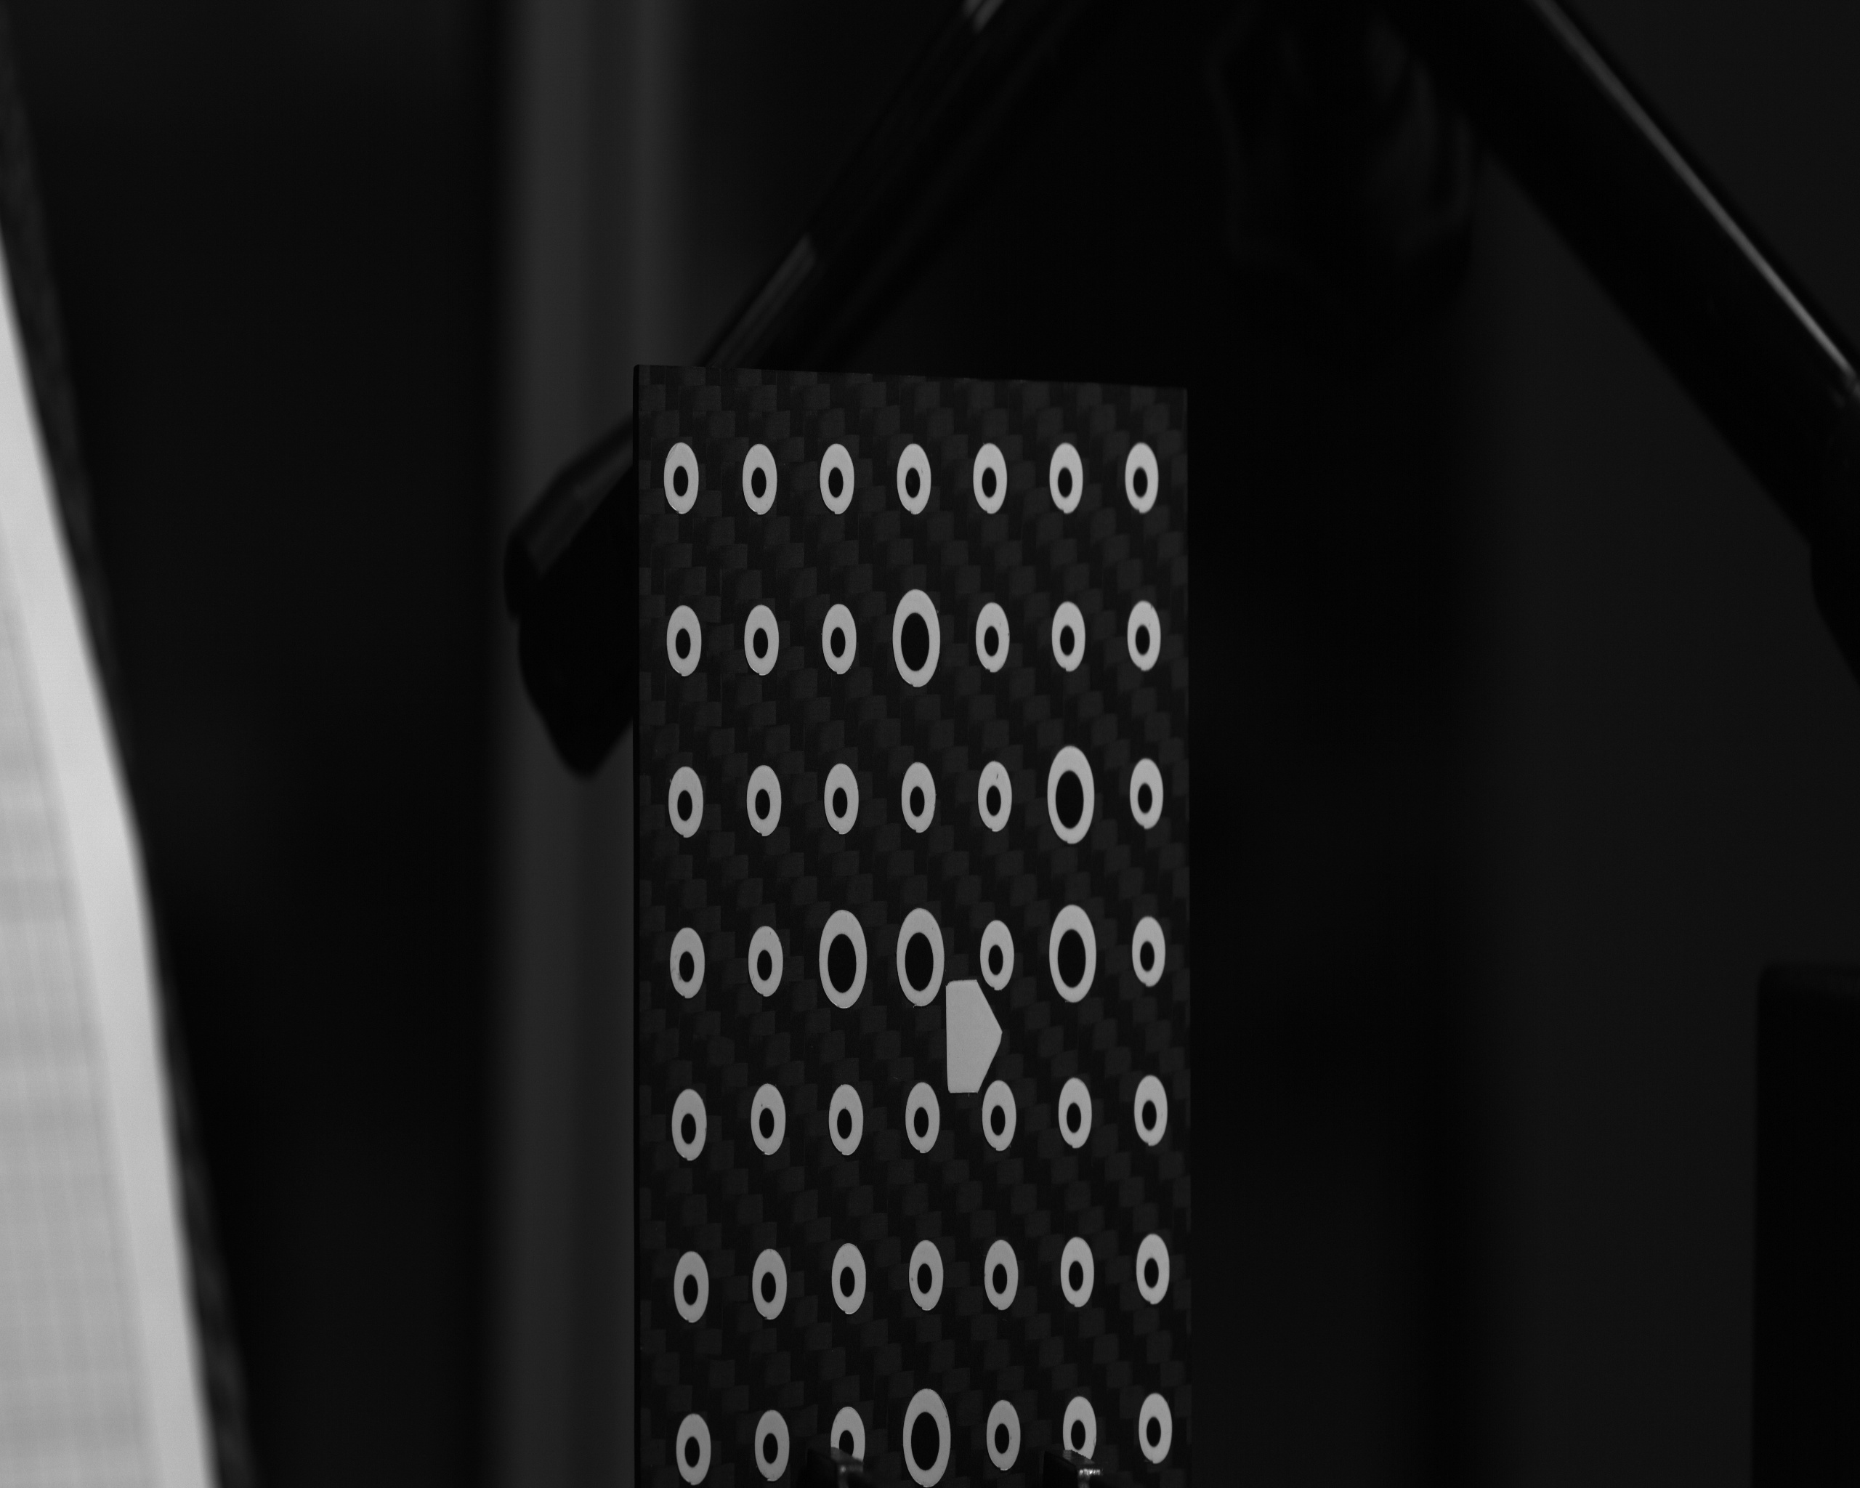
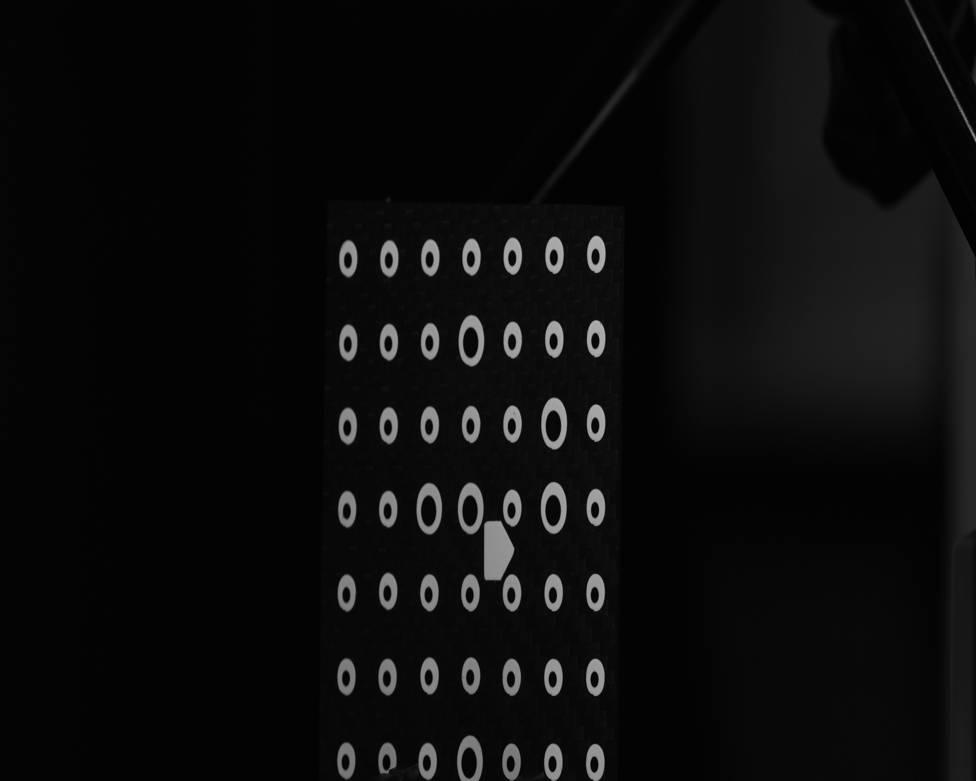
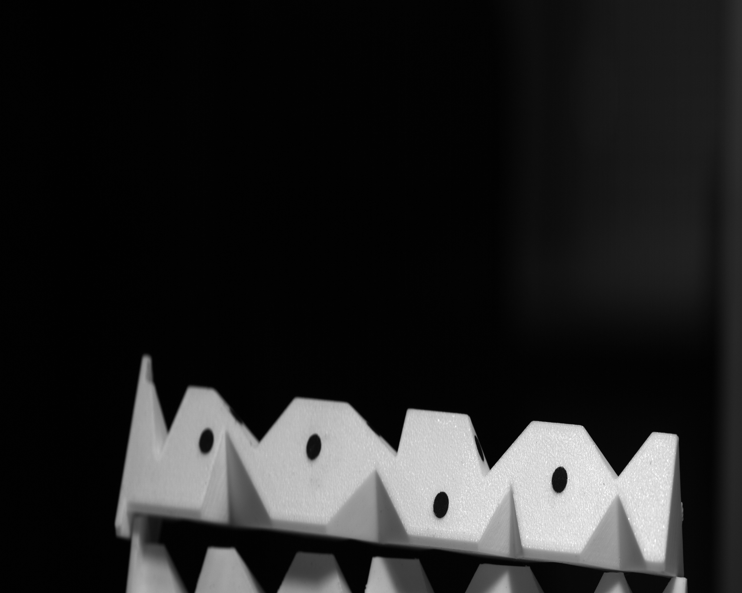
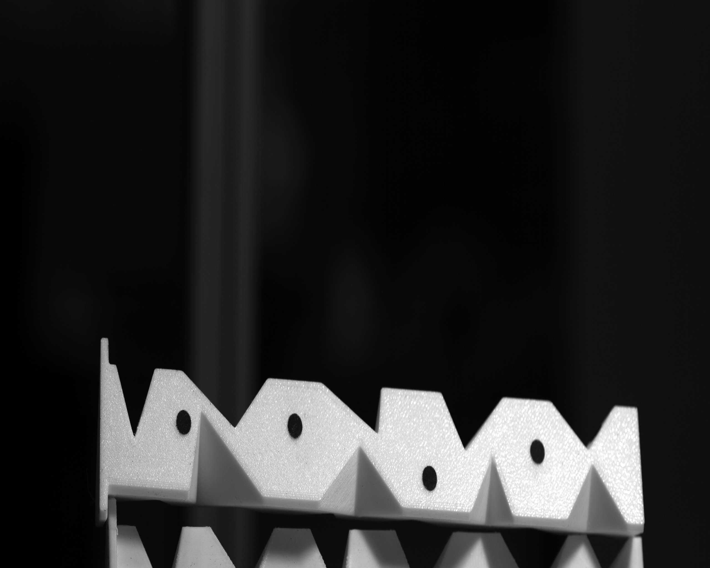
Примеры парных фотографий объектов для тестирования алгоритма
Калибровочная сетка Маркерная башня
Что нужно измерять для тестирования?
Расстояние между центрами черных окружностей
Диаметр белых окружностей
1) Расстояние между центрами клеевых точек на объекте
19.07.2024

Slide 6

Пример фотографии реального производственного объекта для тестирования алгоритма
Металлический лист в цеху проката
Что нужно измерять для тестирования?
Длина листа
Ширина листа
19.07.2024

Slide 7
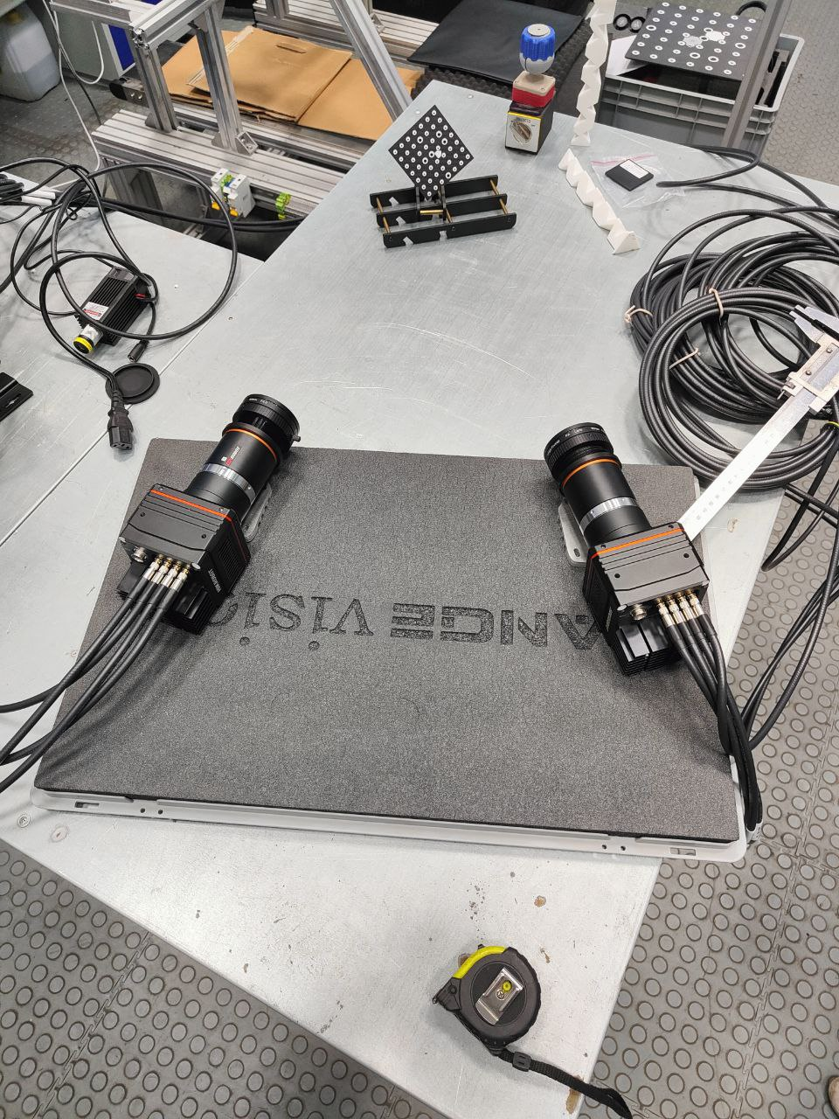

Принцип выполнения фотографий для тестирования алгоритмов
Месторасположение
объекта съемки
Камера 2
Камера 1
Принцип триангуляции: https://habr.com/ru/companies/skillfactory/articles/652599/
Камеры: https://www.hikrobotics.com/en/machinevision/productdetail/?id=6249
Ссылка на объектив:
19.07.2024

Slide 8
Оптическая схема использованная при выполнении тестовых пар фотографий
412 мм между камерами
639 мм от центра между камерами до объекта измерения
660 мм от камеры 1 до объекта измерения
641 мм от камеры 2 до объекта измерения
641 мм
660 мм
639 мм
412 мм
19.07.2024

Slide 9
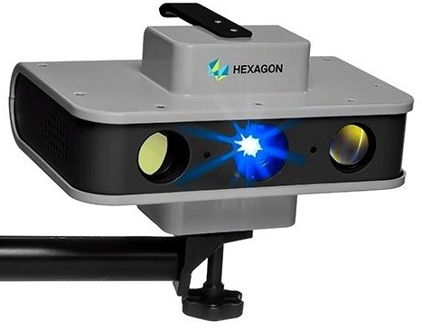
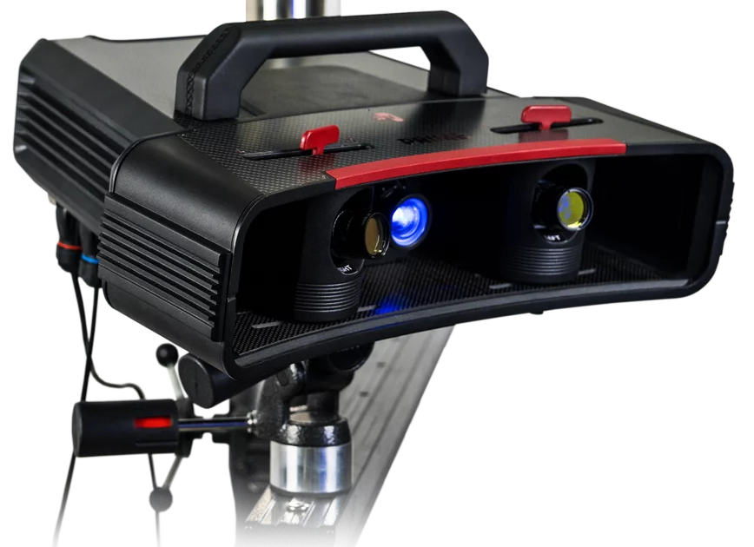
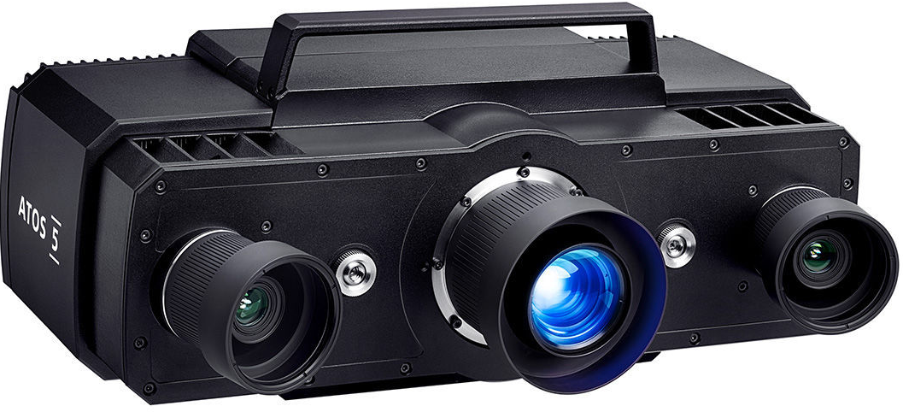
Примеры стереоскопических 3D сканеров
Range vision
Zeiss/GOM
Hexagon/Aicon
RangeVision PRIME | от 2 790 000 руб.
RangeVision Pro | от 1 690 000 руб.
RangeVision Pro Base | от 1 690 000 руб.
RangeVision Pro II | от 1 890 000 руб.
RangeVision Spectrum | от 365 000 руб.
RangeVision Neo | от 195 000 руб.
GOM ATOS 5/5x | от 70 000 000 руб.
GOM ATOS Q | от 50 000 000 руб.
Aicon PrimeScan | от 7 000 000 руб.
19.07.2024

